Slide 1
공통

Slide 2
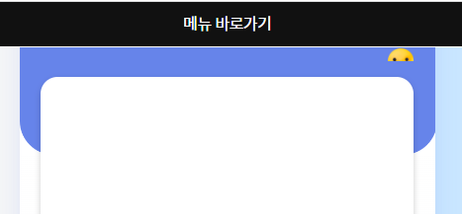
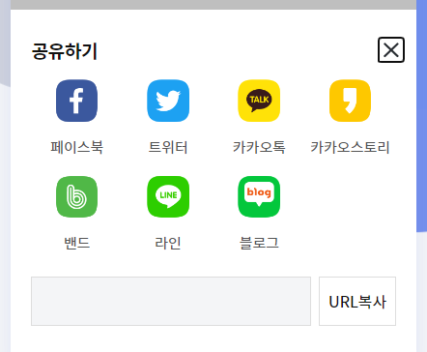
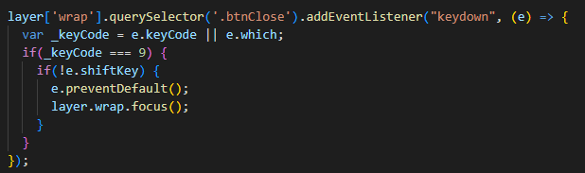
스킵 네비 추가
메뉴 ID : menuLink
본문 ID : root
UI-SJN-01-001U.html 참고
창닫기 버튼 포커스에서 탭키 눌렀을경우 다시 레이어로 포커스 이동

Slide 3
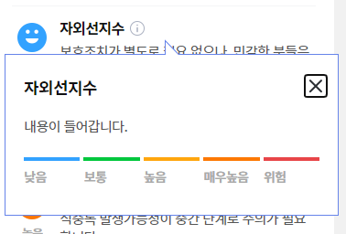
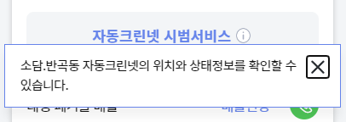
1. 창닫기 버튼 포커스에서 탭키 눌렀을경우 다시 레이어로 포커스 이동
2. 토글 버튼은 기본 title=“도움말 닫힘” 레이어 오픈시 title=“도움말 열림”
레이어에 tabindex=“0” 이 없다면 넣어주세요.

Slide 4
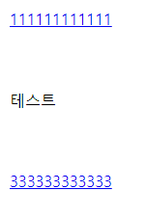
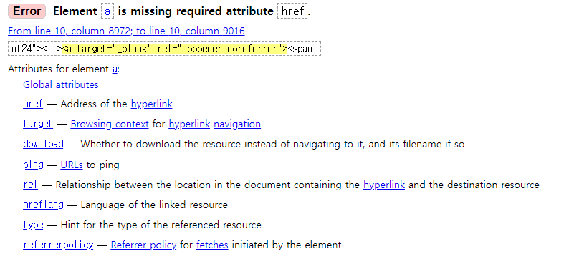
a tag에서 href 속성이 없는경우
<a role="button" tabindex="0">테스트</a>
위와 같이 role, tabindex를 넣어주세요.
A 태그에 href가 없으면 기본적으로 문법 오류입니다.

Slide 5




토글 버튼 공통
버튼에 title=“일반지도 보기” 로 변경
버튼에 title=“위성지도 보기” 추가
이게 정석인데, 모든 토글 title을 다 다르게 하기 힘드니, 활성/비활성으로 이름을 바꾸는게 나을수도 있어요.
탭 메뉴 버튼 공통
현재 활성화 된 메뉴에 넣어주세요.

Slide 6
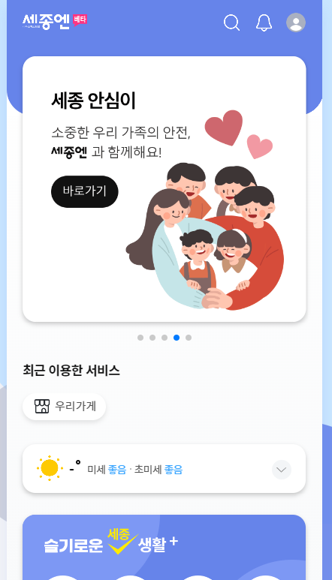
포커스 이동
포커스가 논리적인 순서(위에서 아래 좌에서 우)로 이동하도록 해주세요.
포커스가 사라리지지 않도록 해주세요.(버튼 눌러서 팝업이 뜨면 포커스도 같이 이동)
클릭과 포커스 가능하도록 clickable: true; 옵션 추가

Slide 7
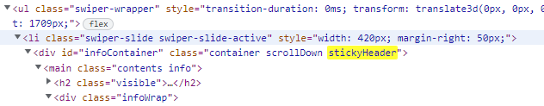
Main 태그 div 로 변경해주세요. ( li 하위로 오면 문법 오류입니다)

Slide 8
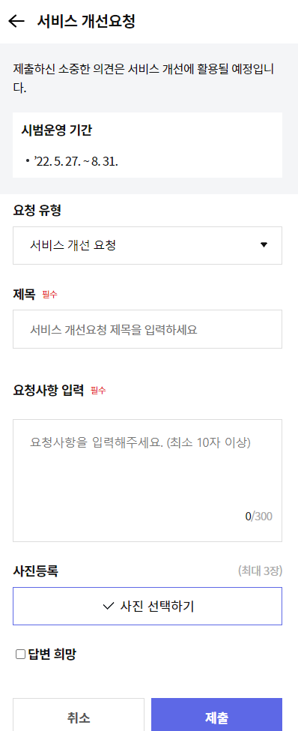
[공통] Select 태그와 input 태그에 title 추가해주세요.
Title=“요청 유형 선택”
Title=“제목 입력”
Title=“요청사항 입력”

Slide 9
체크 리스트
텍스트 아닌 콘텐츠에는 대체 텍스트를 제공하는가?
동영상 음성 등 멀티미디어 콘텐츠를 이해할 수 있도록 자막, 대본 또는 수화를 제공하는가?
콘텐츠(그래프, 차트, 지도, 필수 입력항목 등)는 색에 관계없이 인식할 수 있도록 제공하는가?
지시사항은 모양, 크기, 위치, 방향, 색, 소리 등에 관계없이 인실될 수 있도록 제공하는가?
텍스트 콘텐츠와 배경 간의 명도 대비는 4.5:1 이상을 만족하는가?
3초 이상 자동으로 소리가 재생되는 콘텐츠를 제공하지 않는가?
이웃한 콘텐츠가 여백, 테두리, 구분선, 명도대비 등을 이용하여 구별되는가?
모든 기능은 키보드만으로도 사용할 수 있는가?
키보드에 의한 초점은 논리적으로 이동해야 하며 시각적으로 구별 할 수 있는가?
사용자 입력 및 컨트롤은 응답시간을 조절할 수 있는가?
시간에 따라 자동으로 변경되는 콘텐츠는 정지, 이전, 다음 기능 등 움직임을 제어할 수 있는가?
초당 3~50회 주기로 깝빡이거나 번쩍이는 콘텐츠를 제공하지 않는가?
콘텐츠의 반복되는 영역은 건너 뛸 수 있는가?
페이지, 프레임, 콘텐츠 블록에는 적절한 제목을 제공하는가?
링크 텍스트는 용도나 목적을 이해 할 수 있도록 제공하는가?
기본 언어 표시 속성을 사용하여 주로 사용하는 언어를 명시하고 있는가?
사용자가 의도하지 않는 기능(새 창, 초점 변화 등)은 실행되지 않는가?
콘텐츠는 논리적은 순서로 제공하는가?
표는 이해하기 쉽게 구성되어 있는가?
입력 서식에 대응하는 레이블을 제공하고 있는가?

Slide 10
21. 입력 오류를 정정할 수 있는 방법을 제공하는가?
22. 마크업 언어의 요소는 열고 닫음, 중첩 관계 및 속성 선언에 오류 없이 제공하는가?
23. 웹 어플리케이션은 자체 접근성을 준수하였거나 대체 콘텐츠를 제공하고 있는가?
23. 링크의 활성화 상태가 명확히 구분되도록 표현하고 있는가?
24. 메인 메뉴를 숨기지 않은 상태로 제공하고 있는가?
25. 동일한 수준의 탭은 일관성 있게 표현하고 있는가?
26. 선택된 탭의 표현을 강조하고 있는가?
27. 선택되지 않은 탭의 내용도 확인할 수 있도록 표현하는가?
28. 링크 목록은 사이트 구조에 맞게 계층화 표현 되었는가?
29. 외부 사이트나 새창으로 연결되는 링크를 구분하였는가?
30. 통합검색 기능은 검색상자와 검색버튼으로 제공하는가?
31. 검색이라는 의미를 인식할 수 있도록 아이콘 등 사용하였는가?
32. 통합검색은 웹사이트의 모든 페이지에서 접근 가능한가?
33. 중요한 항목은 목록의 상단에 배치하고 있는가?
34. 규모가 콘 목록에 필터링 또는 검색기능을 제공하는가?
35. 작성방법은 플레이스 홀도가 아닌 텍스트로 제공하고 있는가?
36. 버튼을 용도 및 기능을 기준으로 구분하고 있는가?
37. 등록 가능한 텍스트 및 파일 크기를 표시하고 있는가?
38. 입력 세션 유지시간을 표시하고 있는가?
39. 콘텐츠의 작성자, 작성일, 출처, 저작권을 표시하는가?
40. 공유/공감 아이콘은 관련된 대상 주변에 제공하는가?
41. 공감을 표시한 사용자의 정보가 다른 사용자에게 표시되지 않도록 하였는가?
42. 관련 콘텐츠 목록의 제목을 적절하게 제공하는가?

Slide 11
43. 상세내용 주변에 관련 콘텐츠 목록을 배치하였는가?
44. 텍스트의 입력필드 크기는 적절한가?
45. 입력필드를 콘텐츠 주변에 제공하는가?
46. 작성자/관리자가 남긴 댓글을 다른 댓글과 구분하고 있는가?
47. 관리자가 댓글을 삭제할 경우, 삭제의 이유를 제공하는가?

Slide 13
오늘 세종엔

Slide 14



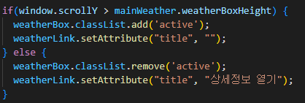
타이틀 변경
시작/정지 추가
UI-SJN-01-001U.html 참고
UI-SJN-01-001U.html 참고

Slide 15

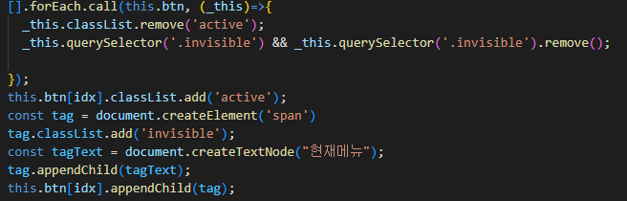
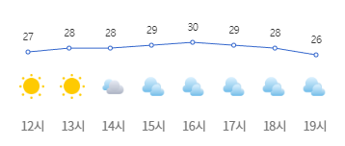
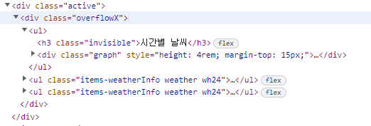
UI-SJN-01-001U.html 참고
현재 차트 누르면 기상으로 이동합니다.
버튼 추가해서 버튼 누르면 이동으로 변경해야합니다.
문법오류

Slide 16
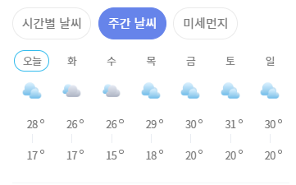
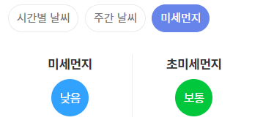
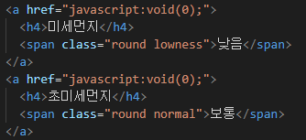
버튼 추가해서 버튼 누르면 이동하도록 변경.
A 태그로 변경

Slide 17






“선별진료소 현황 업데이트 시간 새로고침”
으로 타이틀 변경
타이틀 변경
“테마놀이터 업데이트 시간 새로고침”
으로 타이틀 변경
눌렀을떄 포커스가 현재 버튼으로 오도록
수정해주세요.

Slide 18
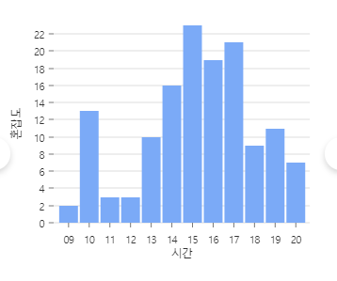
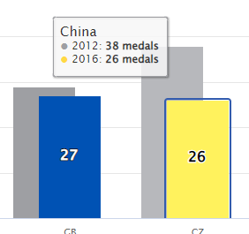
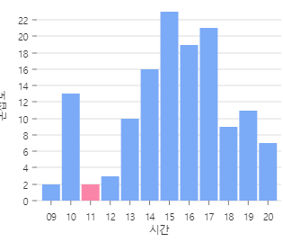
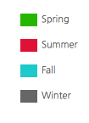
차트 키보드 조작이 안됩니다.
방향키 조작시 가능하고 활성화
되도록 해야합니다.
차트 색이 여러개인경우 범례 들어가야합니다.

Slide 19
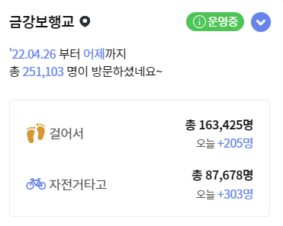
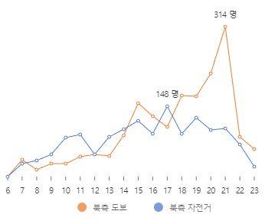
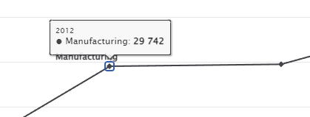
버튼 태그로 변경
토글 버튼 타이틀 추가
“금강보행교 상세정보 닫힘“ (기본)
“금강보행교 상세정보 열림“
방향키 조작시 가능하고 활성화
되도록 해야합니다.

Slide 20
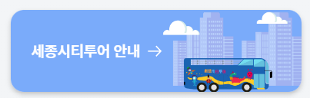
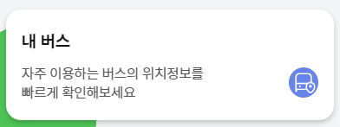
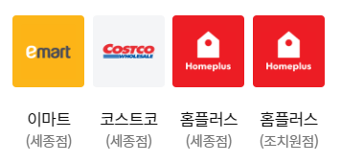
Href=“javascript:void(0);” 넣어주세요.
Href=“javascript:void(0);” 넣어주세요.
Href=“javascript:void(0);” 넣어주세요.

Slide 21


#root 추가
Href=“javascript:void(0);” 넣어주세요.

Slide 23
생활정보

Slide 24


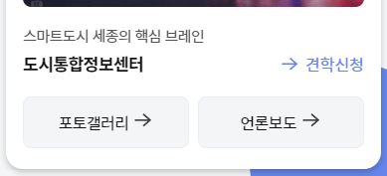

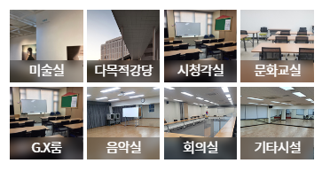
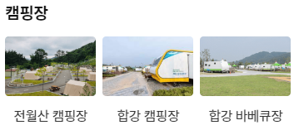

href=tel:010-1234-1234 로 하면되는데.
번호 노출때문에 스크립트로 하고 있는건가요?
링크 없으면 a 태그를 div 태그로 바꿔주세요.

Slide 25
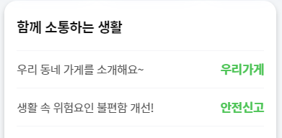
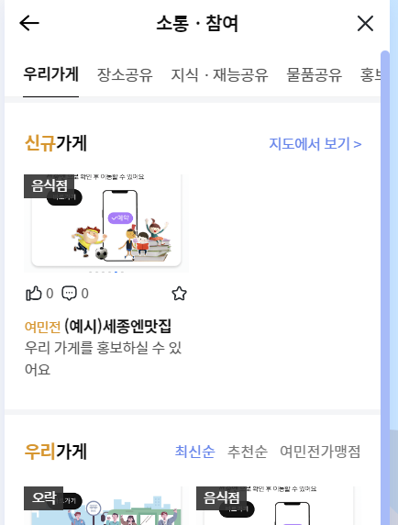
포커스가 여기로 와야 합니다.
X 버튼에서 탭누르면 포커스가 다시 여기로 와야
합니다.
X 누르면 원래 있던곳으로 포커스가 가야합니다.
클릭

Slide 26
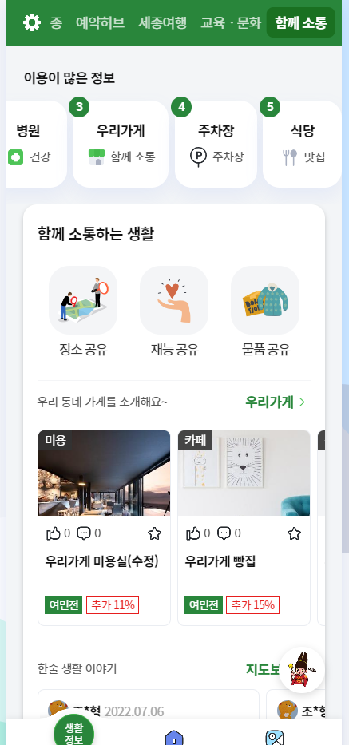
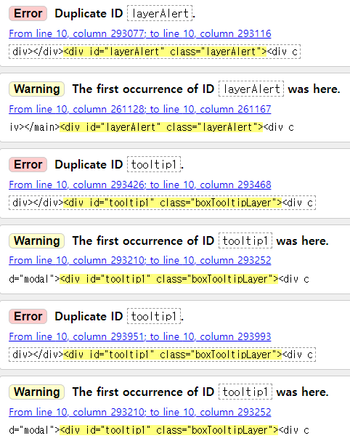
한 화면에 ID 값이 중복 사용되어 있습니다.

Slide 27
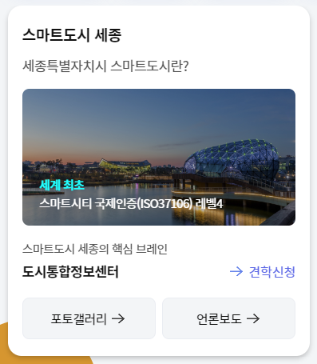
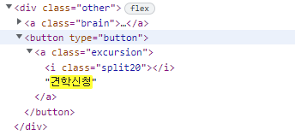
버튼 안에 a태그가 들어가면 문법 오류입니다. 버튼 태그를 삭제해 주세요.

Slide 28
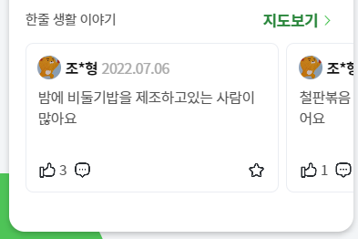

A 안에 버튼 태그가 들어가면 문법 오류입니다. a 태그를 삭제해 주세요.

Slide 29
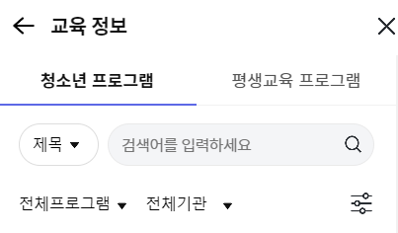
https://sejongn2.kr/edct/edctInfo?gbn=1
인풋에 title=“검색어 입력” 추가

Slide 31
스마트맵

Slide 32
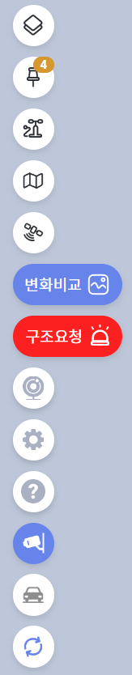


현재 button에 title이 비워져 있습니다.
각각 용도에 맞게 넣어주세요.
예) title=“위성영상 보기 비활성화” title=“위성영상보기 활성화”

Slide 33
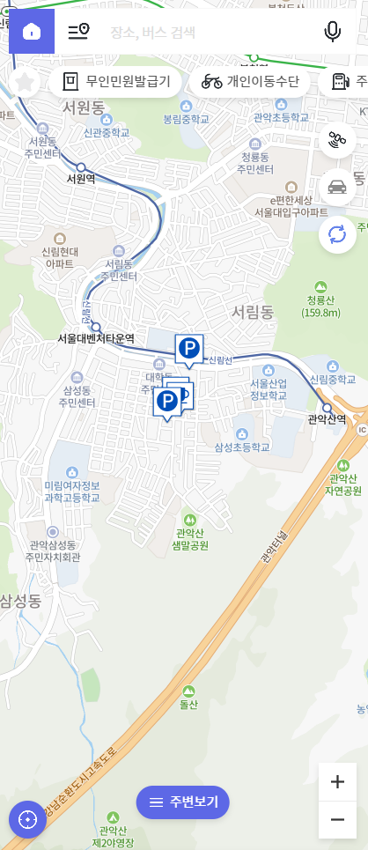
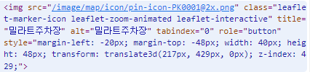
카카오맵이나 네이버맵 보니까.. 마커에는 포커스 인식이 안되는데.
그게 맞는거 같아요.
Tabindex 를 지워주세요.

Slide 34

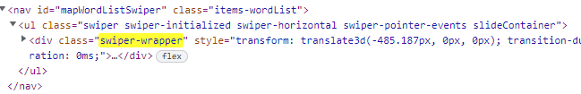
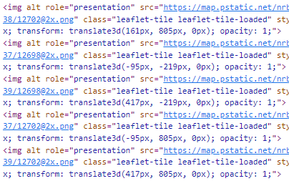
Ul 및에 div 가 바로 오면 문법 오류입니다. Swiper-wrappe가 ul 위로 올라와야합니다.
지도 이미지들에 alt=“” 가 없습니다.

Slide 35

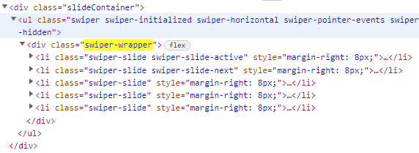
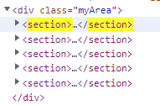

Ul 및에 div 가 바로 오면 문법 오류입니다. Swiper-wrappe가 ul 위로 올라와야합니다.
Section 밑에 h1~h6 태그가 존재해야 합니다.
각 섹션 밑에 활성화 된 탭을 넣어주세요.
예) <h4 class=“invisible”>주차장<h4>
Div로 교체
<section>
<h4 class=“invisible”>활성화된 탭</h4>
<nav id=“mapPl…”>…</nav>
<div>…</div>
</section>

Slide 36
한 화면에 ID 값이 중복 사용되어 있습니다.

Slide 37
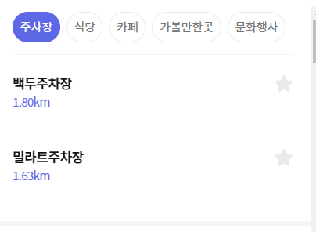
Li tag에 클릭 이벤트가 있으니 role=“button” 과 포커스를 위해 tabindex=“0”
넣어주세요.
<li role=“button” tabindex=“0”>
……….
</li>

Slide 38
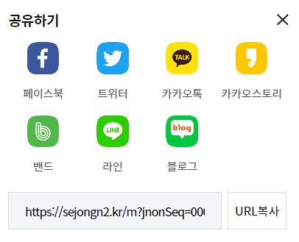
Title=“URL 입력” 추가

Slide 39


현재 메뉴
[공통]스크롤 들어가는 태그에 tabindex=“0” 넣어주세요.

Slide 40
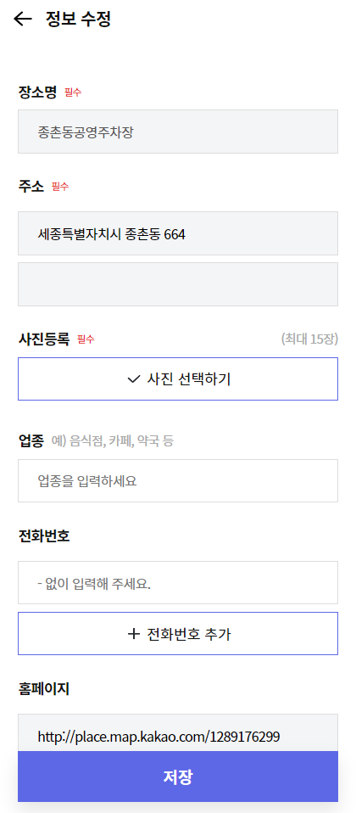
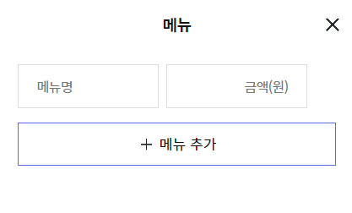
https://sejongn2.kr/m/ctznPlacForm
title=“상세주소 입력” 추가
title=“메뉴명 입력” 추가
title=“금액(원) 입력” 추가

